Slide 1
한글

Slide 2
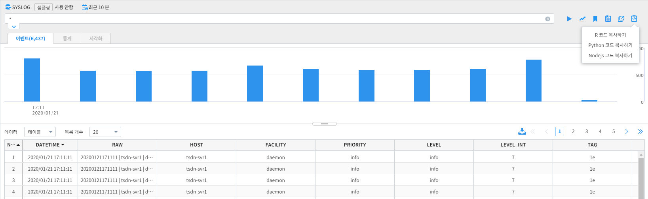
001.data_search.png

Slide 3

002.code_copy.png

Slide 4
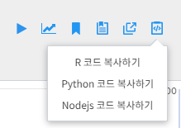
003.python_code_copy.png

Slide 5
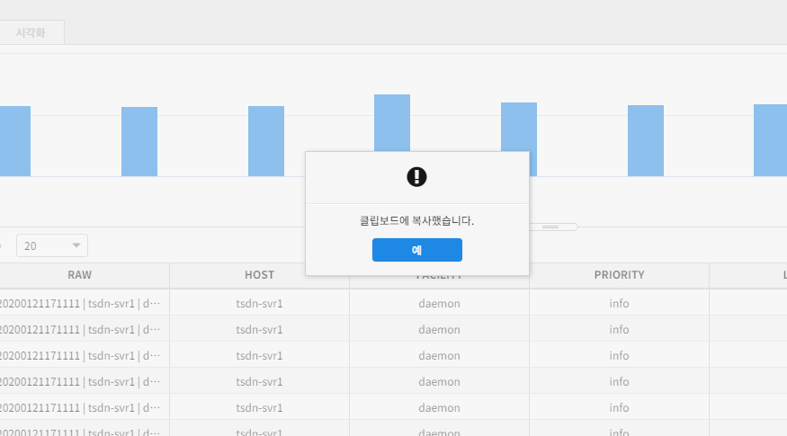
004.clipboard_copy_msg.png

Slide 6
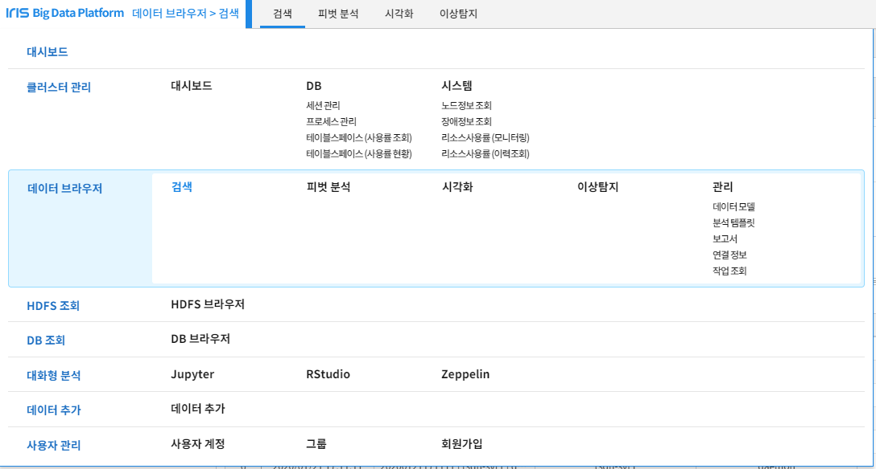
005.to_rstudio.png

Slide 7
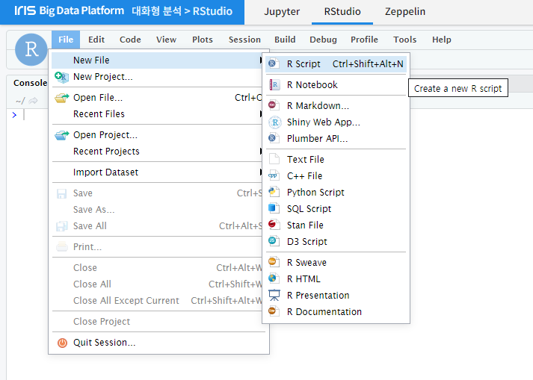
006.rstudio_newfile.png

Slide 8

007.enter_password.png

Slide 9
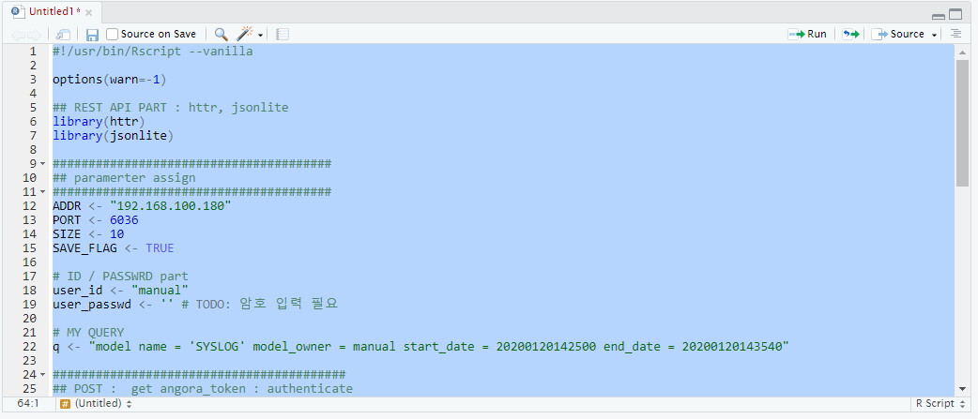
008.run_code.png

Slide 10
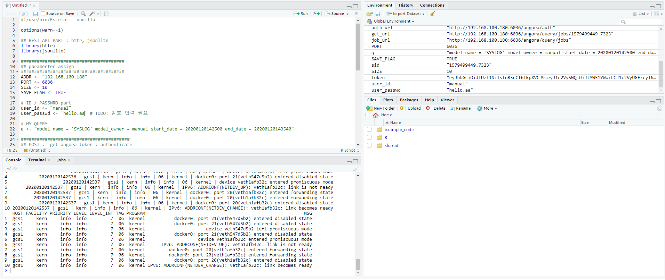
009.code_result.png

Slide 11
영문

Slide 12
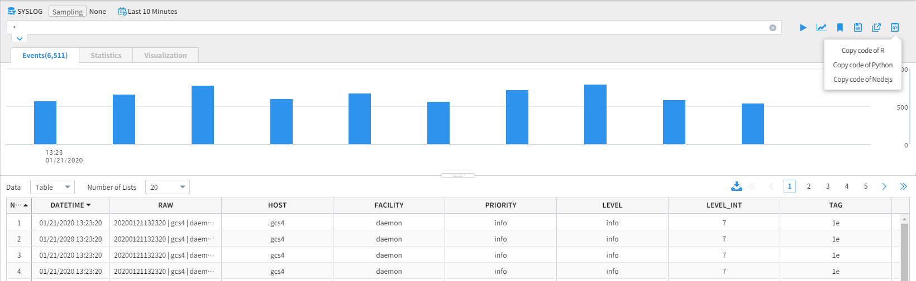
001.data_search.png

Slide 13

002.code_copy.png

Slide 14
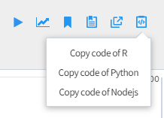
003.python_code_copy.png

Slide 15
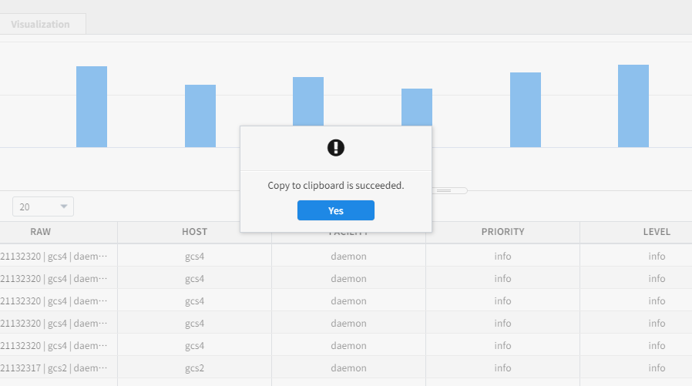
004.clipboard_copy_msg.png

Slide 16
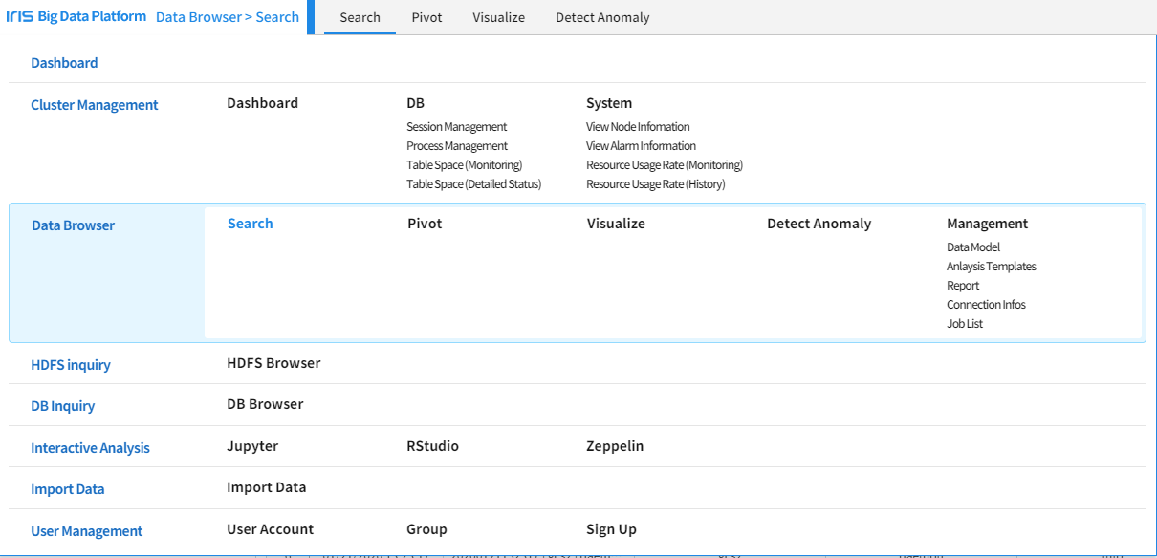
005.to_rstudio.png

Slide 17
006.rstudio_newfile.png

Slide 18
007.enter_password.png

Slide 19
008.run_code.png

Slide 20
009.code_result.png

